Slide 1
Социальные инициативы: арт-терапия для воспитанников детских домов и школ-интернатов.
Городской проект «Дети и куклы».
Косенкова Катерина Борисовна,
начальник отдела «Экспозиционно-выставочный центр»
Бушуева Наталья Геннадьевна,
методист отдела «Экспозиционно-выставочный центр»
ГБОУДОД Дворец учащейся молодежи Санкт-Петербурга

Slide 2
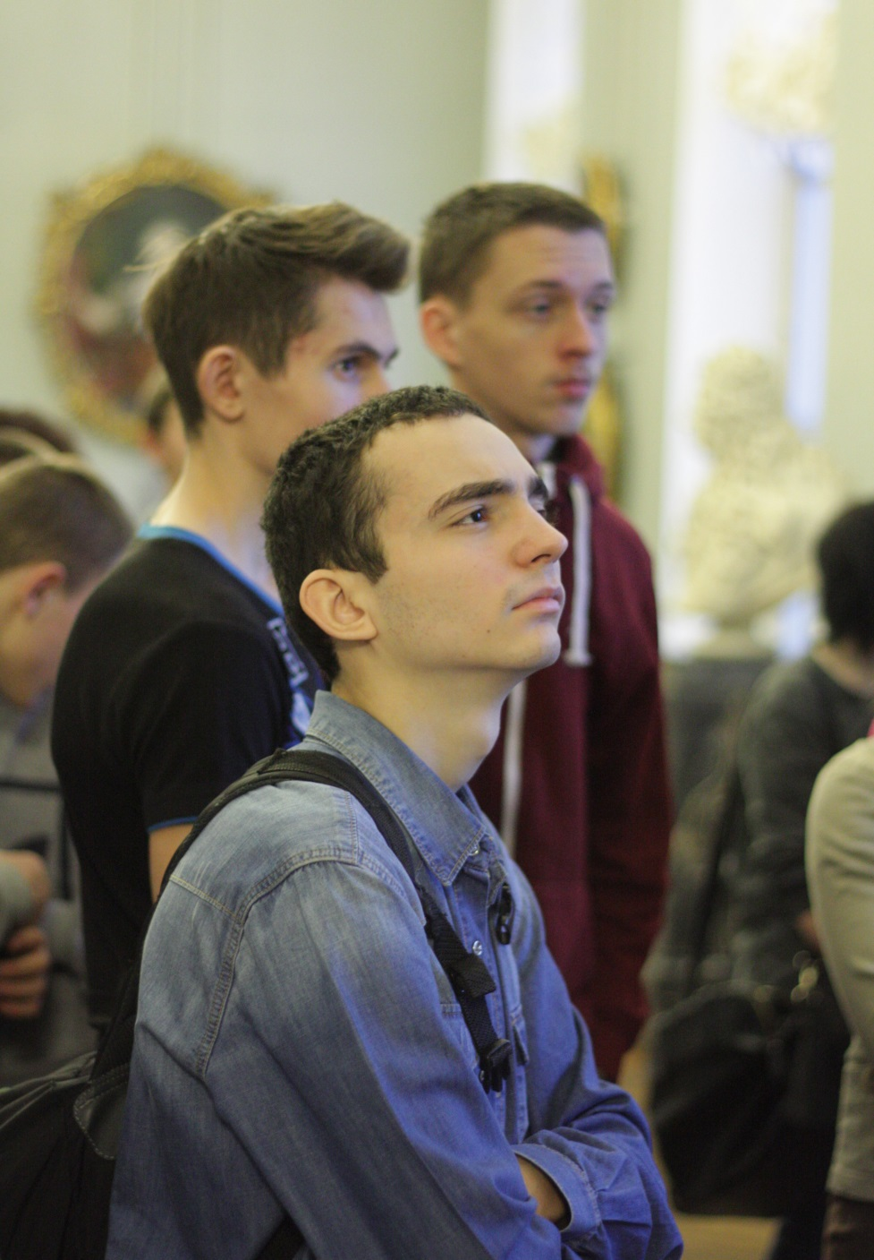
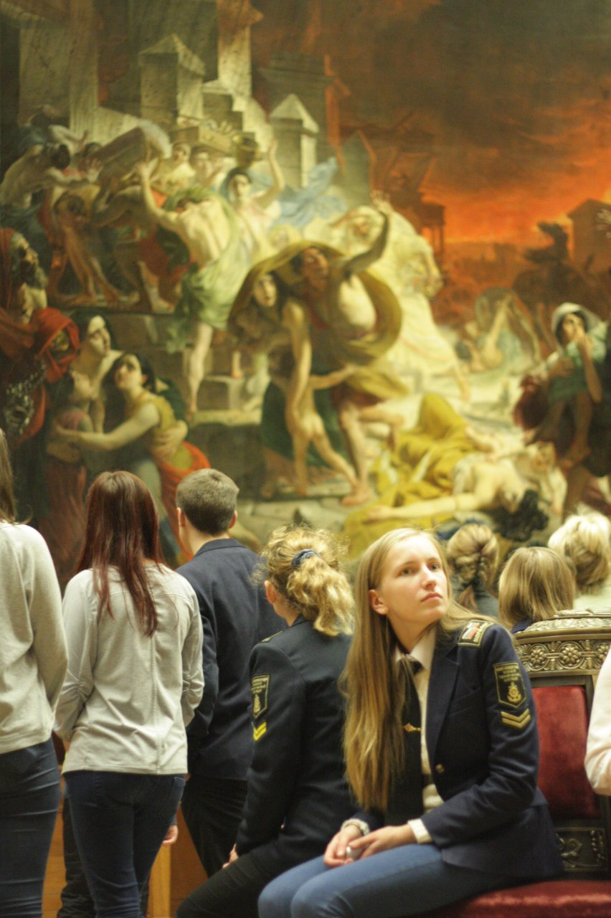

Slide 3
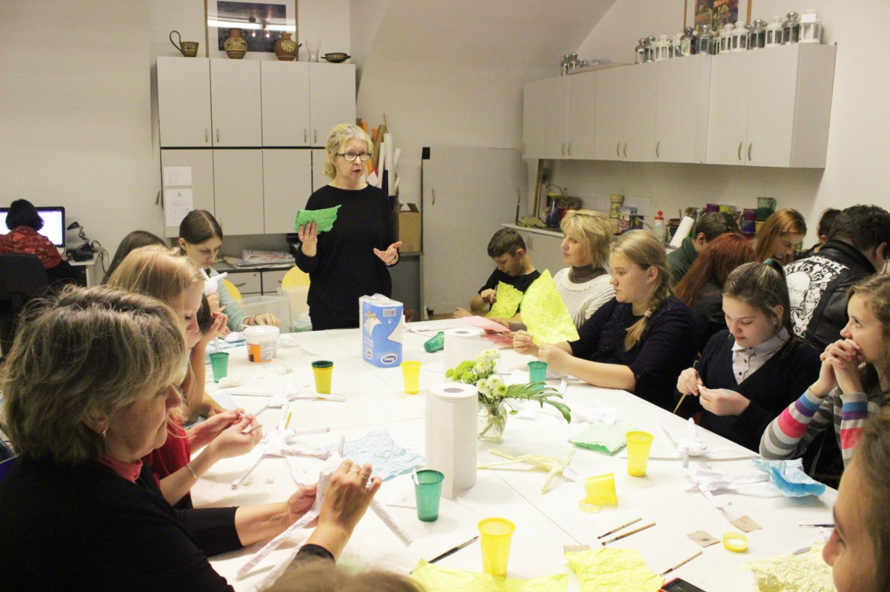

Slide 4
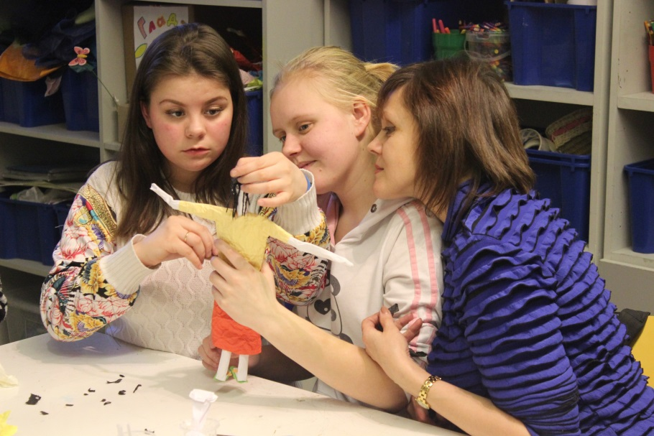
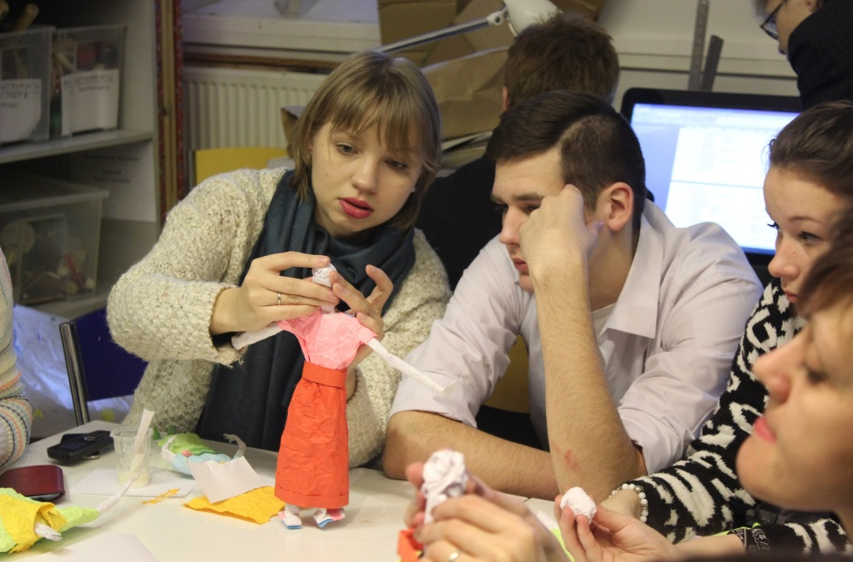
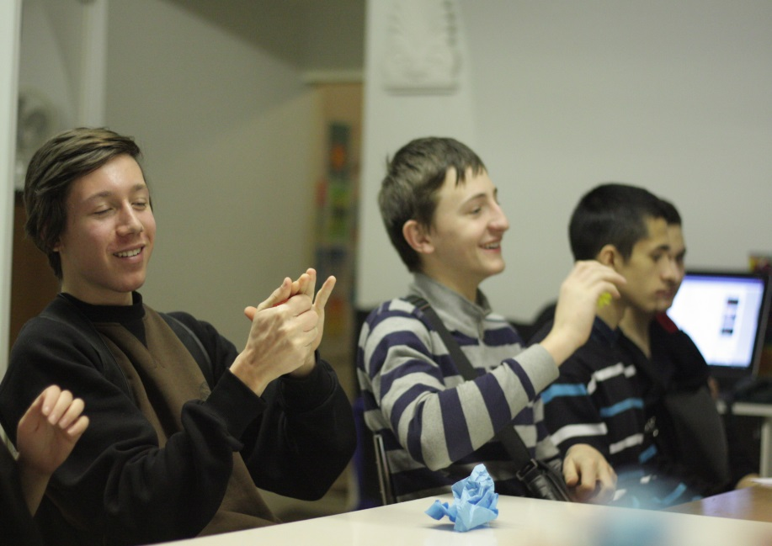
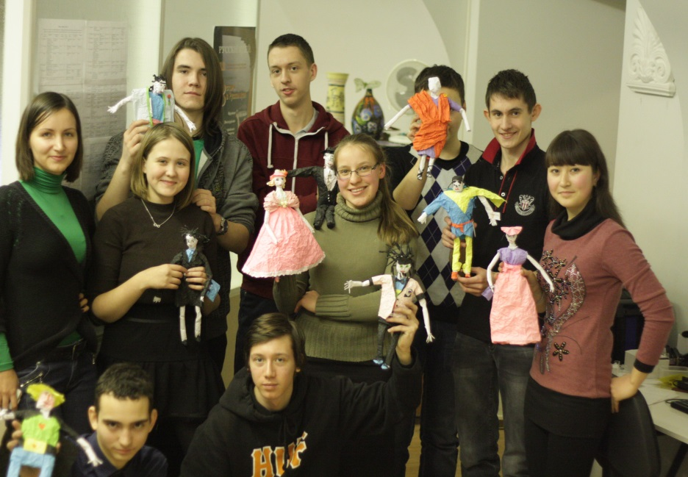

Slide 5
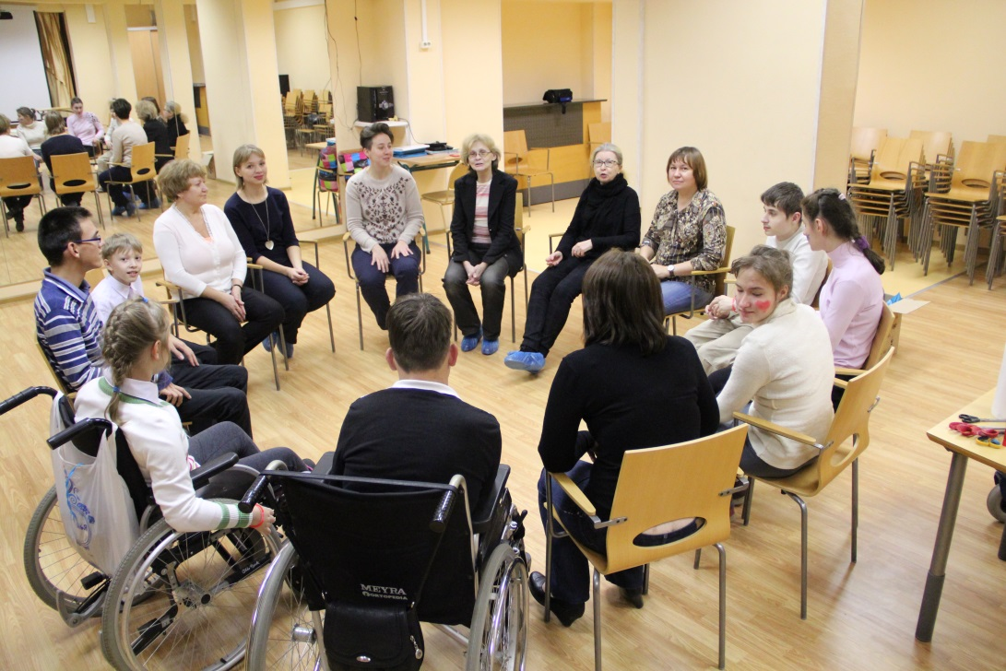
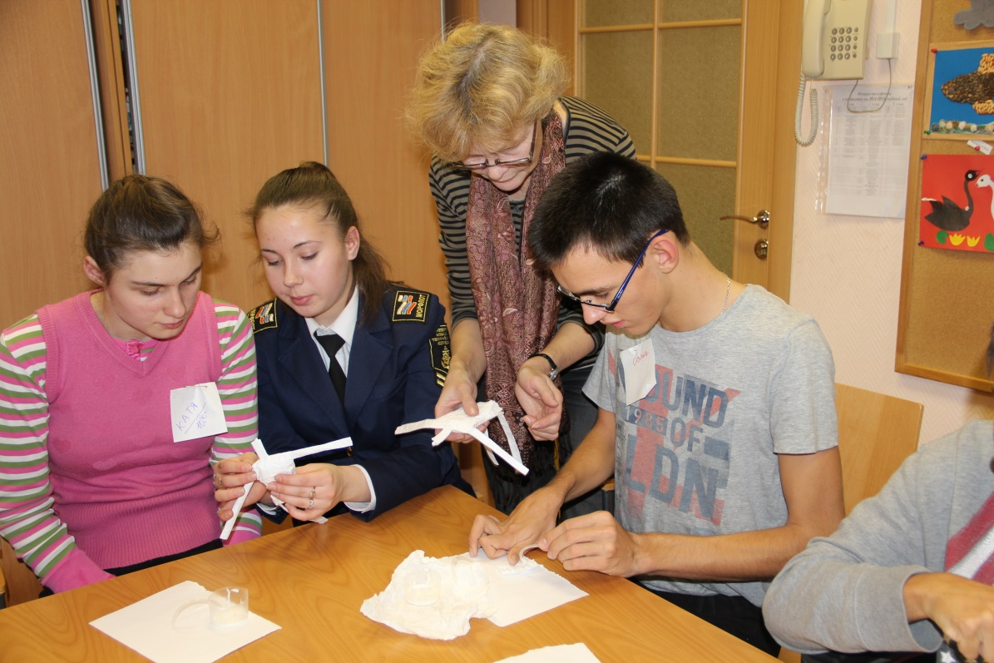

Slide 6
